Slide 1
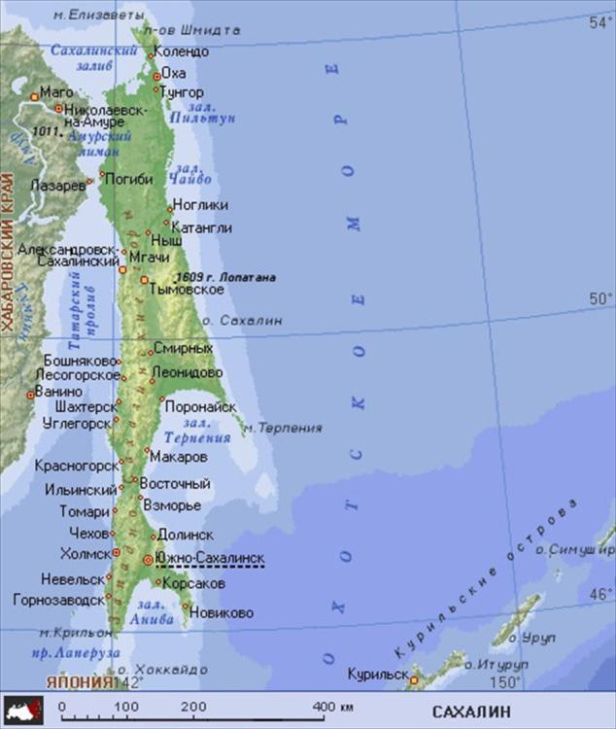
«Мой край»

Slide 2
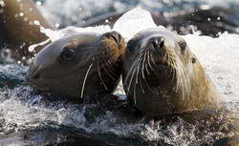
« Сохраним природу - сохраним жизнь.»
Нельзя допустить, чтобы люди направляли на своё уничтожение те силы природы, которые они сумели открыть и покорить. Ф.Жолио-Кюри

Slide 3
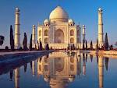
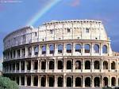





Семь чудес света

Slide 4
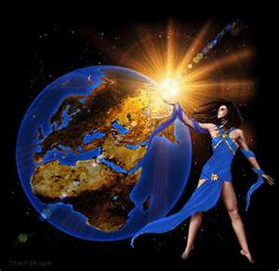
Наша планета Земля

Slide 5
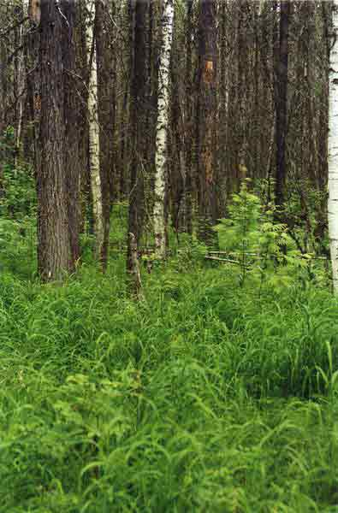
Сохранить природу – сохранить жизнь. Аэродромы, пирсы и перроны, Леса без птиц и земли без воды... Всё меньше – окружающей природы. Всё больше – окружающей среды.

Slide 6



Есть ли в настоящее время угроза
природе и жизни человека?

Slide 7


Научно-технический прогресс

Slide 8

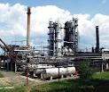
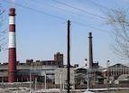
Природа стала слать тревожные сигналы

Slide 9

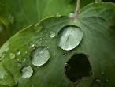
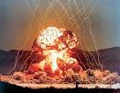

Отрицательное воздействие на окружающею среду

Slide 10
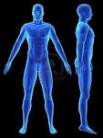
Влияние на человека
Бронхит
Астма
Аллергия
Ишемия
Рак

Slide 11



Причины нарушения генетической
информации человека?

Slide 12





Катастрофы приводят…

Slide 13
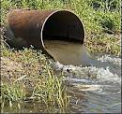
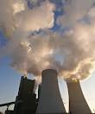

Влияние окружающей среды на здоровье людей
Загрязнение воды
Загрязнение воздуха
Загрязнение питьевой воды

Slide 14


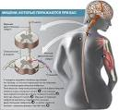


Заболевание человека
Заболевание ЦНС
Врожденные
аномалии
Гепатит С
Мертворождения

Slide 15




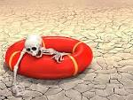
Ущерб природе приносят

Slide 16


Меры сохранения природы

Slide 17


Slide 18

Что может сделать школьники для сохранения природы?

Slide 19


Slide 20
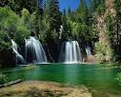
Спасибо за внимание!

